Slide 1


BÀI 12:
H h L l

Slide 2



Slide 3



Slide 4
Le le bơi trên hồ.

Slide 5


Slide 6


h

Slide 7
l

Slide 8
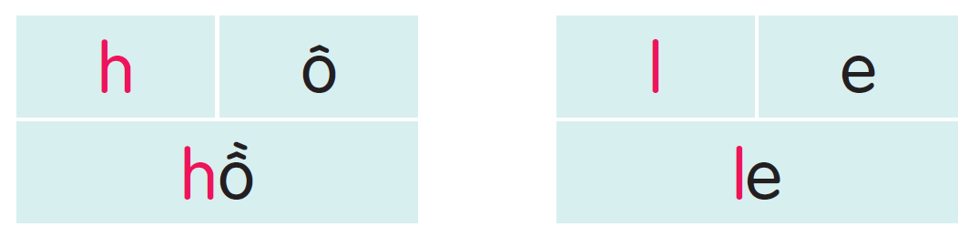

Slide 9
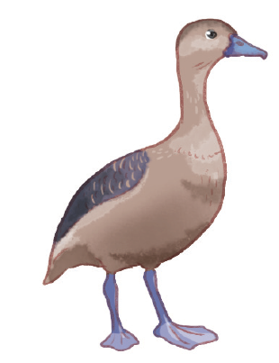


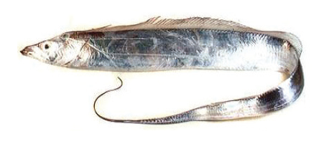
lá đỏ
bờ hồ
cá hố
le le

Slide 10


Slide 11


Slide 12


Slide 13


Slide 14


Slide 15


Slide 16

Bé bị ho. Bà đã có lá hẹ.

Slide 17


Slide 18


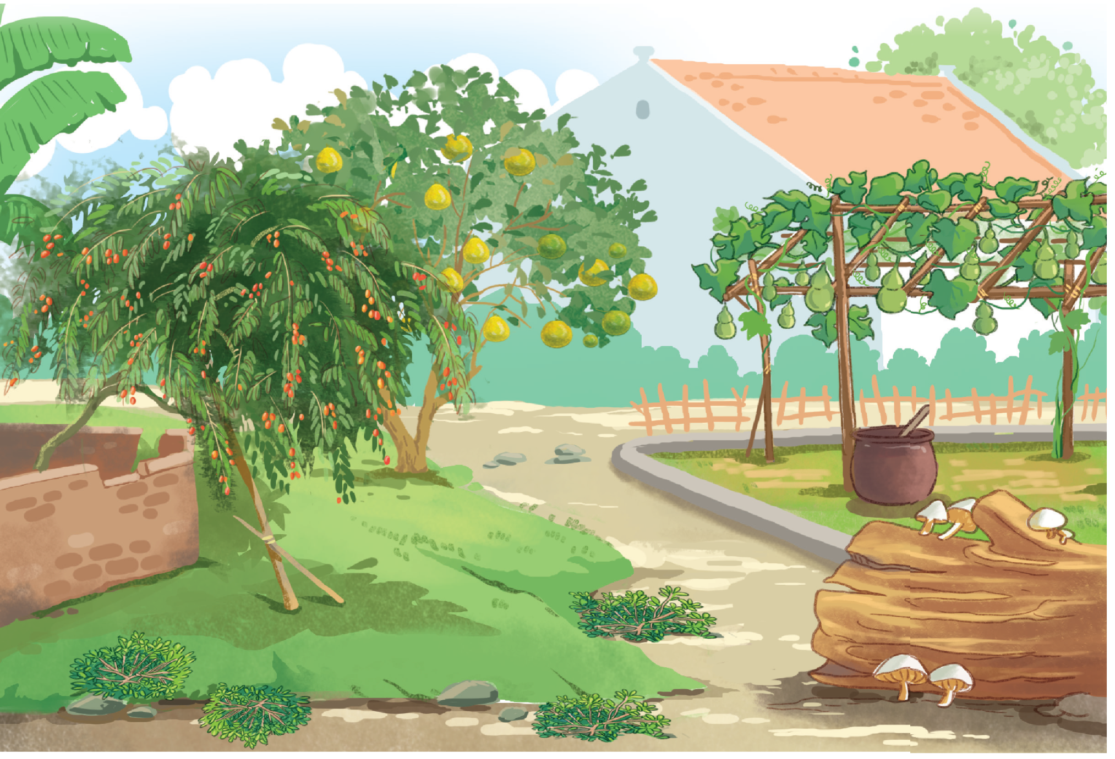
Cây cối

Slide 19


CỦNG CỐ
BÀI HỌC

